Slide 1


İSTATİSTİK BÖLÜMÜ
ORYANTASYON
Tarih: 2 Ekim 2024 Çarşamba
Saat: 14:00
Yer: BZ-D09
(Fen-Edebiyat Fakültesi B Blok, Derslik Binası)
1990’dan beri...

Slide 2
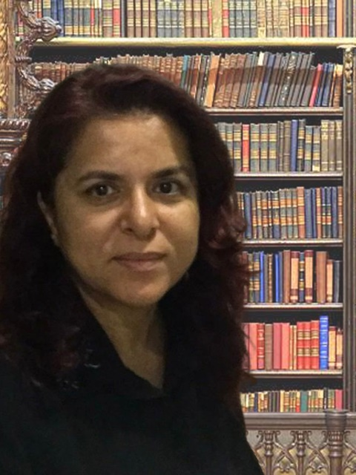
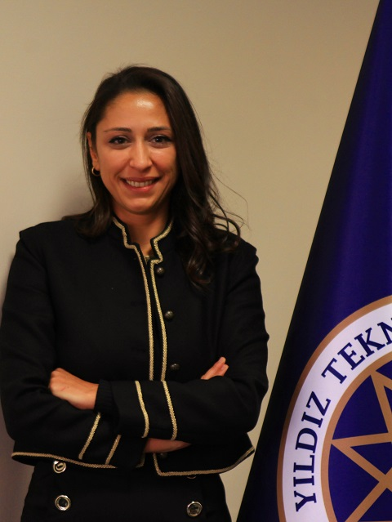
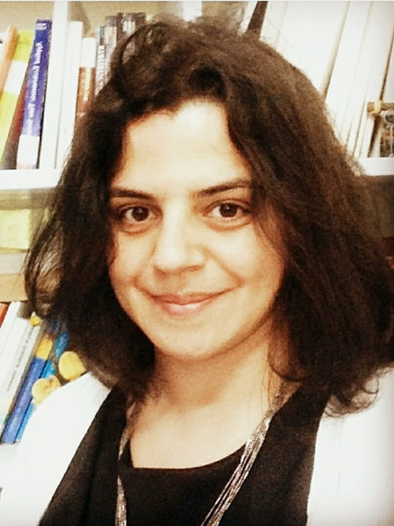
YÖNETİM
Bölüm Başkanı
Prof. Dr. Filiz KARAMAN
Bölüm Başkan Yardımcısı
Doç. Dr. Öyküm Esra YİĞİT
Bölüm Başkan Yardımcısı
Doç. Dr. Üyesi Elif TUNA

Slide 3
AKADEMİK PERSONEL
6 | Profesör Doktor
8 | Doçent Doktor
3 | Doktor Öğretim Üyesi
3 | Doktor Araştırma Görevlisi
2 | Araştırma Görevlisi

Slide 4
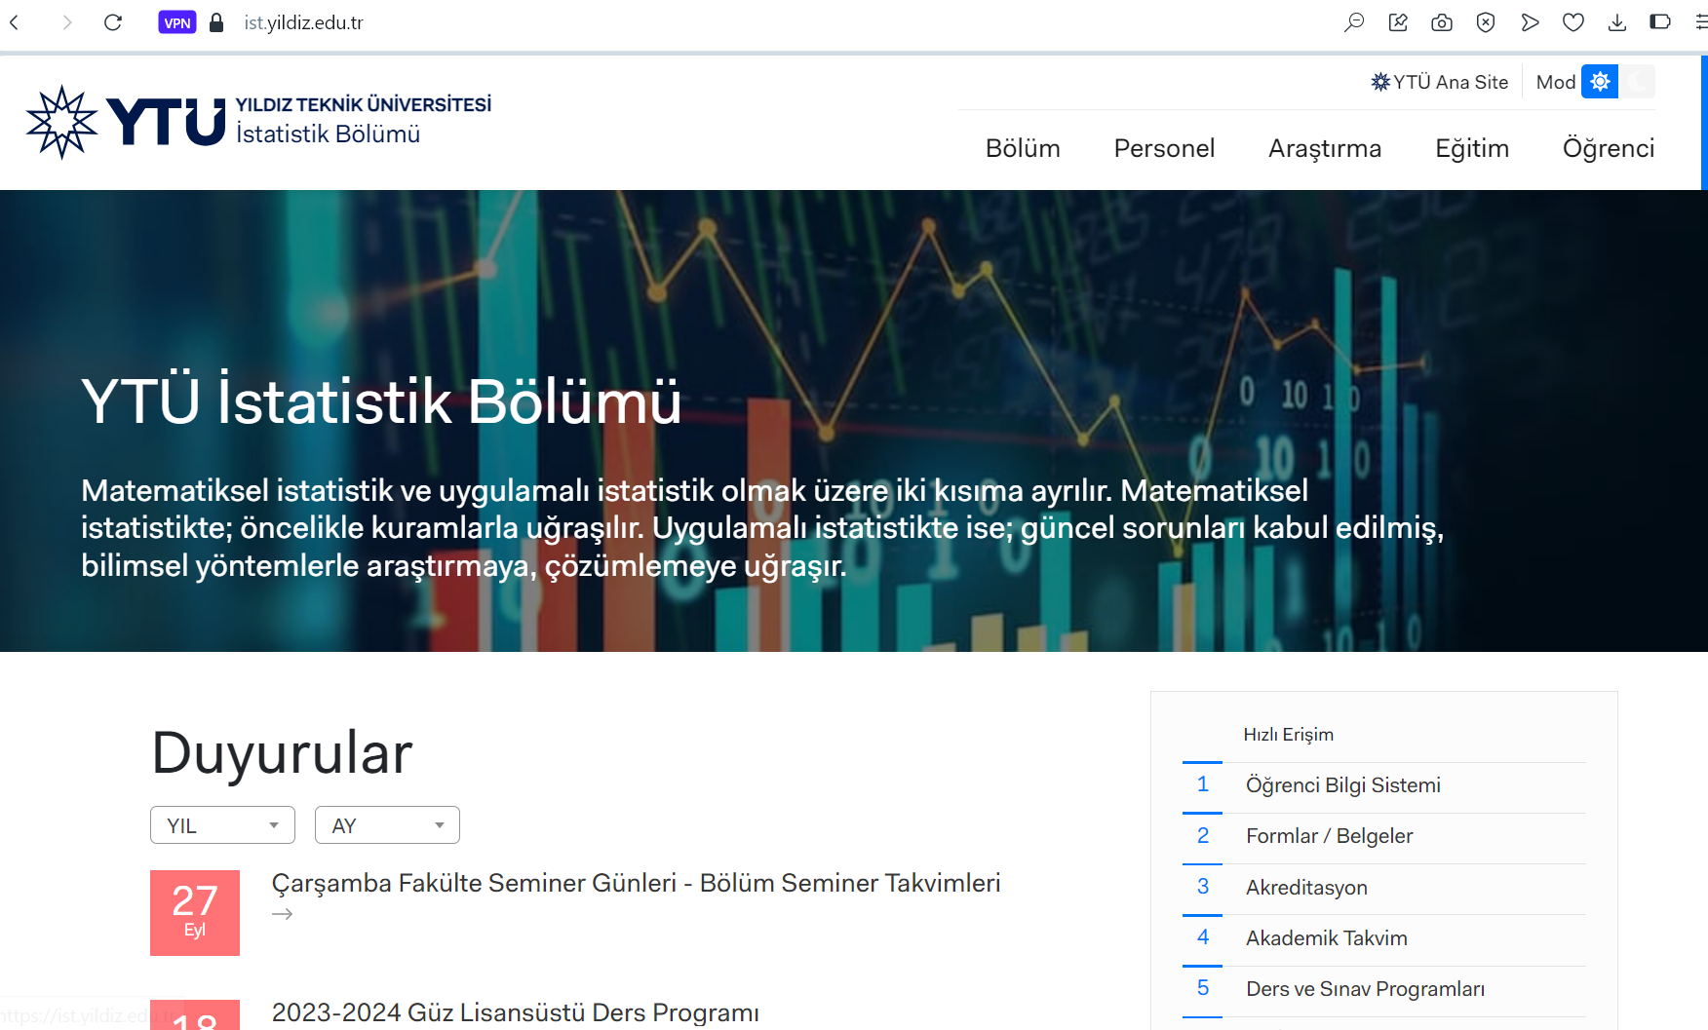
WEB SİTEMİZ
www.ist.yildiz.edu.tr

Slide 5

Kazanılan Derece Gereklilikleri ve Kurallar
Bu programda öğrenim gören öğrencilerin, mezun olabilmek için 4.00 üzerinden en az 2.00 Genel Not Ortalamasına sahip olmaları ve öğretim programlarında öngörülen tüm derslerden en az DC notu alarak başarılı olmaları gerekmektedir.
Bir dersin başarı değerlendirmesinde; not ortalamasının, 100 tam not üzerinden en az 40 olması gerekir.
Öğrencilerin aynı zamanda zorunlu stajlarını belirtilen sürede ve özellikte tamamlamaları gerekmektedir.

Slide 6
Başarı Notu | Katsayı | Açıklama
AA | 4.00 | Mükemmel
BA | 3.50 | Pekiyi
BB | 3.00 | İyi
CB | 2.50 | Orta
CC | 2.00 | Yeterli
DC | 1.50 | Koşullu Başarılı
DD | 1.00 | Başarısız
FD | 0.50 | Başarısız
FF | 0.00 | Başarısız
F0 | 0.00 | Devamsız
Başarı Değerlendirmesi
G: Geçer
K: Kalır
İ: İzinli
M: Muaf
E: Eksik

Slide 7
Başarı Değerlendirmesi
Başarı Notu | Katsayı | Açıklama
AA | 4.00 | Mükemmel
BA | 3.50 | Pekiyi
BB | 3.00 | İyi
CB | 2.50 | Orta
CC | 2.00 | Yeterli
DC | 1.50 | Koşullu Başarılı
DD | 1.00 | Başarısız
FD | 0.50 | Başarısız
FF | 0.00 | Başarısız
F0 | 0.00 | Devamsız
Bir dersten (DC) harf notunu alan öğrenci, bu dersi koşullu başarmış (koşullu başarılı) kabul edilir. Bu nedenle bir dersten (DC) harf notunu alan öğrencinin bu dersten başarılı sayılabilmesi için AGNO’sunun en az 2.00 olması gerekir. Sorumlu olduğu öğretim planında koşullu başarılı dersi/dersleri bulunan öğrencinin mezun olabilmesi için tüm derslere ait AGNO’sunun en az 2.00 olması gerekir ve AGNO hesabına katılır.

Slide 8
Başarı Değerlendirmesi
Başarı Notu | Katsayı | Açıklama
AA | 4.00 | Mükemmel
BA | 3.50 | Pekiyi
BB | 3.00 | İyi
CB | 2.50 | Orta
CC | 2.00 | Yeterli
DC | 1.50 | Koşullu Başarılı
DD | 1.00 | Başarısız
FD | 0.50 | Başarısız
FF | 0.00 | Başarısız
F0 | 0.00 | Devamsız
Bir dersten (DC) harf notunu alan öğrenci, bu dersi koşullu başarmış (koşullu başarılı) kabul edilir. Bu nedenle bir dersten (DC) harf notunu alan öğrencinin bu dersten başarılı sayılabilmesi için AGNO’sunun en az 2.00 olması gerekir. Sorumlu olduğu öğretim planında koşullu başarılı dersi/dersleri bulunan öğrencinin mezun olabilmesi için tüm derslere ait AGNO’sunun en az 2.00 olması gerekir ve AGNO hesabına katılır.
Bir dersten (DD), (FD) ve (FF) harf notunu alan öğrenci, bu dersten başarısız sayılır ve AGNO hesabına katılır.

Slide 9
Başarı Değerlendirmesi
Başarı Notu | Katsayı | Açıklama
AA | 4.00 | Mükemmel
BA | 3.50 | Pekiyi
BB | 3.00 | İyi
CB | 2.50 | Orta
CC | 2.00 | Yeterli
DC | 1.50 | Koşullu Başarılı
DD | 1.00 | Başarısız
FD | 0.50 | Başarısız
FF | 0.00 | Başarısız
F0 | 0.00 | Devamsız
Bir dersten (DC) harf notunu alan öğrenci, bu dersi koşullu başarmış (koşullu başarılı) kabul edilir. Bu nedenle bir dersten (DC) harf notunu alan öğrencinin bu dersten başarılı sayılabilmesi için AGNO’sunun en az 2.00 olması gerekir. Sorumlu olduğu öğretim planında koşullu başarılı dersi/dersleri bulunan öğrencinin mezun olabilmesi için tüm derslere ait AGNO’sunun en az 2.00 olması gerekir ve AGNO hesabına katılır.
Bir dersten (DD), (FD) ve (FF) harf notunu alan öğrenci, bu dersten başarısız sayılır ve AGNO hesabına katılır.
Bir dersten (F0) harf notunu alan öğrenci, o dersten devamsızlık nedeniyle başarısız sayılır ve AGNO hesabına katılır.

Slide 10
Müfredat
* Bir zorunlu staj

Slide 11
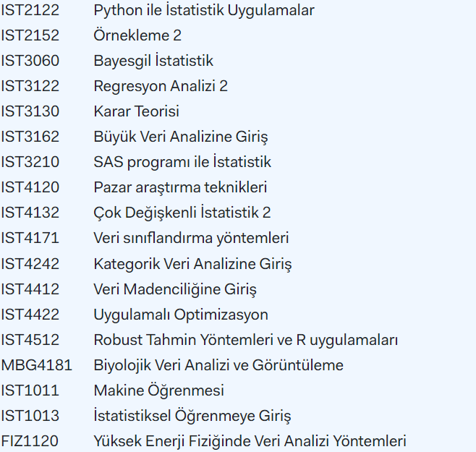
Veri Bilimi Sertifika Havuzu

Slide 12
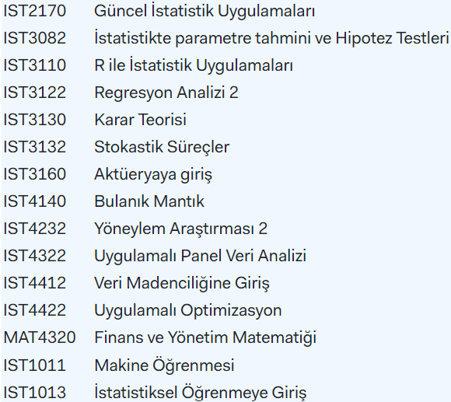
Finansal İstatistik Yöntemleri Sertifika Havuzu

Slide 13
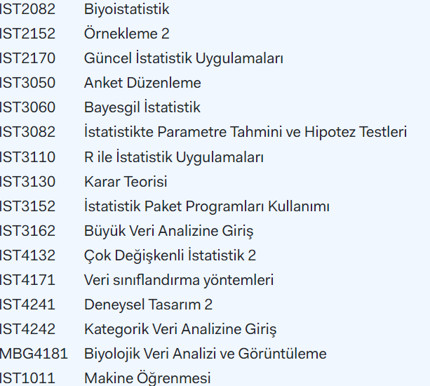
Sağlık Bilimlerinde İstatistik Sertifika Havuzu

Slide 14
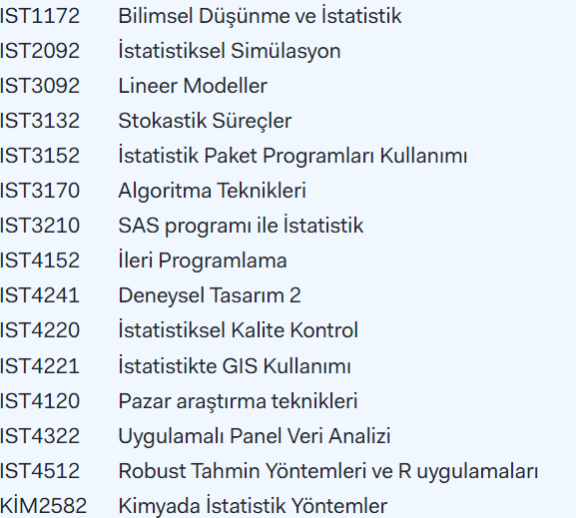
Teorik İstatistik Sertifika Havuzu

Slide 15

Müfredat
Dersler hakkında detaylı bilgi edinmek için http://www.bologna.yildiz.edu.tr/ web sitesinden İstatistik bölümü bölümüne ulaşmanız gerekmektedir.

Slide 16

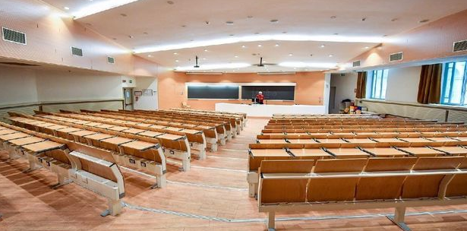
Sınavlar
Öğrenciler, sınav programı ilan edildikten (bölüm web sayfası ve/veya bölüm panoları) sonra derslerin hangi gün, saat ve sınıfta olacağının takibinden kendileri sorumludur.
Öğrenci kimliği yanında olmayan öğrenciler sınava alınamaz. Öğrenciler öğrenci kimlik belgelerini ve kimlik tespiti için T.C. kimlik kartı, nüfus cüzdanı, pasaport, ehliyet, vb. belgelerini sınav başlamadan önce oturdukları sıranın üzerine koymalı ve kimlik belgeleri sınav süresince gözetmenin görebileceği bir yerde durmalıdır.
Sınavın başlamasını takip eden ilk 20 dakika içinde salona gelen öğrenciler sınava alınır. Bu öğrencilere ek süre verilmez. Sınav salonuna 20 dakikadan daha geç gelen öğrenciler sınava alınmaz.

Slide 17
Çift Ana Dal Programı
Çift Ana Dal Programı için İstatistik Bölümü öğrencilerinden başvuru kabul eden bölümler:
SAY puan türünde öğrenci kabul edilen programlar

Slide 18
Yan Dal Programı
Yandal Programı için İstatistik Bölümü öğrencilerinden başvuru kabul eden bölümler:
YTÜ’deki tüm bölümler
https://ogi.yildiz.edu.tr/duyurular/2022-2023-Bahar-Yar%C4%B1y%C4%B1l%C4%B1-%C3%87ift-Anadal-ve-Yan-Dal-Ba%C5%9Fvurular%C4%B1/446

Slide 19


Slide 20

Güncel duyuruya göre;
Programa en erken lisans öğreniminin beşinci yarıyılının başında olan üniversitemiz öğrencileri başvurabilir.
Başvuru sırasında ağırlıklı genel not ortalamasının (AGNO) en az 3.00/4.00 olması gerekmektedir.
Başvurular ders kayıt tarihlerinde Bölüm/Program Başkanlıklarına yazılı olarak yapılır ve kayıtlı oldukları Bölüm/Program Kurulu önerisi, Fakülte Yönetim Kurulu onayı ve ders almak istediği Enstitü'nün Yönetim Kurulu kararıyla lisansüstü düzeyde ders alınabilir.
Lisans öğrenimi sonunda, Tezli Yüksek Lisans programına geçişin yapılabilmesi için, lisans öğrenimi sırasında en az 5 Lisansüstü dersinden CB veya üzeri bir not ile başarılı olunması ve bu derslerin lisans AGNO’suna katılmamış olması gerekmektedir.
Öğrencinin başvurmak istediği Tezli Yüksek Lisans programına başvurmak için, Enstitü Yönetim Kurulunun belirlemiş olduğu bölümlerden mezun olunması gerekmektedir.
6.Tüm koşulların sağlanması durumunda öğrenci, en erken 2 dönem sonunda yüksek lisanstan mezun olur.

Slide 21
Güncel duyuruya göre İstatistik Bölümü için uygun yüksek lisans programları:
-Akıllı Ulaşım Sistemleri ABD - Akıllı Ulaşım sistemleri Tezli Yüksek Lisans
-İnşaat Mühendisliği ABD – Yapı İşletmesi Tezli Yüksek Lisans
-İstatistik ABD – İstatistik Tezli Yüksek Lisans
-Uygulamalı Kent Bilimi ve Kentsel İnovasyon ABD - Uygulamalı Kent Bilimi ve Kentsel İnovasyon Tezli Yüksek Lisans

Slide 22








KOOP Programı

Slide 23

CO-OP
(Cooperative Education)
“Ortak Eğİtİm”

Slide 24

Yükseköğretim Kurumları Öğrenci Disiplin Yönetmeliği
Aşağıdaki linke tıklayarak ilgili yönetmeliğe ulaşılabilir. Bütün öğrencilerin disiplin yönetmeliğini mutlaka okuması önerilmektedir.
https://www.resmigazete.gov.tr/eskiler/2012/08/20120818-12.htm

Slide 25
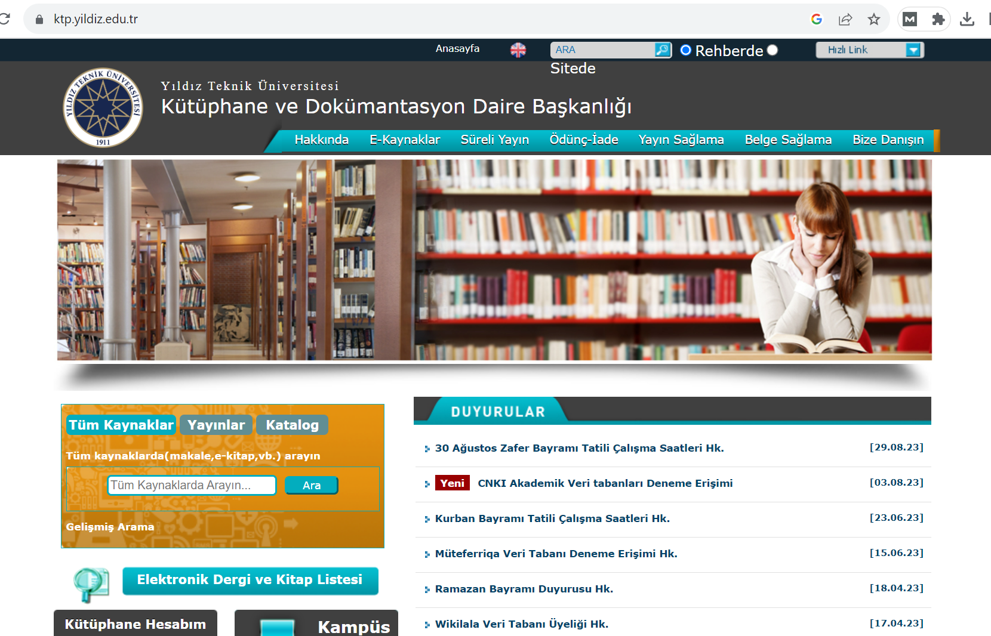
Kütüphane

Slide 26

https://yildiz.edu.tr/kampus/kampus-yasami/ogrenci-kulupleri

Slide 27
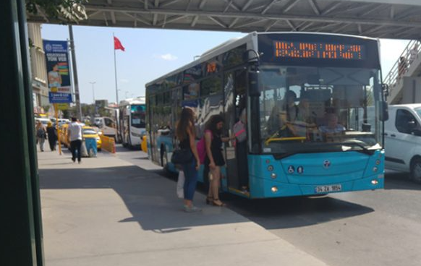
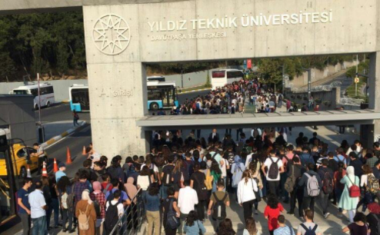
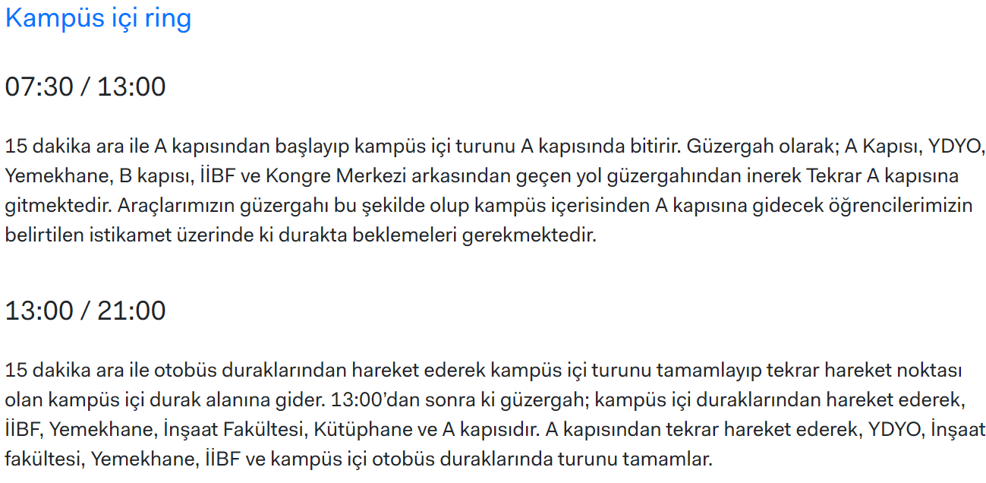
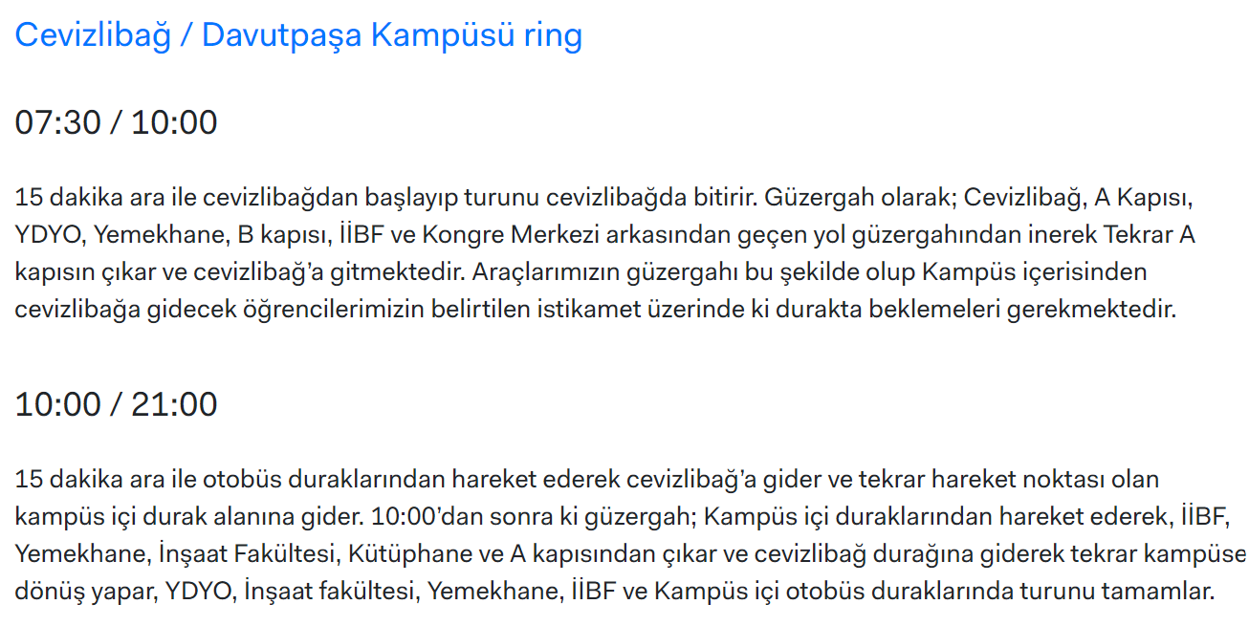
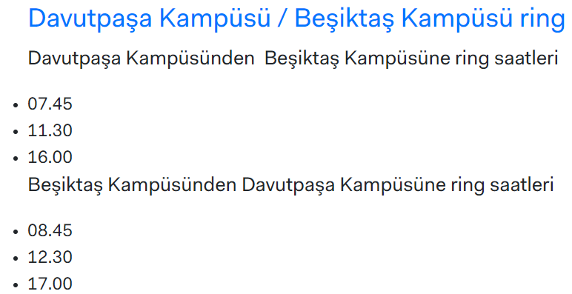
Kampüste Ulaşım
Gelişmeleri https://sks.yildiz.edu.tr/ adresinden takip edebilirsiniz.

Slide 28
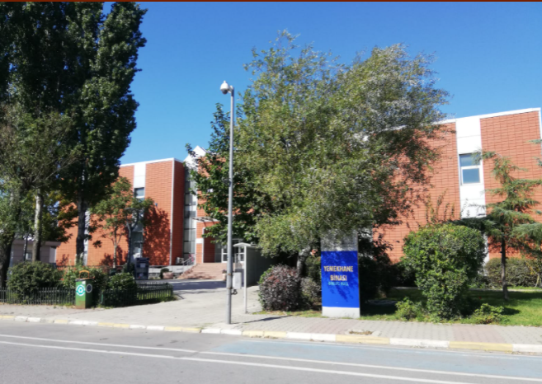
Yemekhane
Yemekhane ile ilgili güncel duyuruları, gün içinde hangi yemeğin olduğunu www.sks.yildiz.edu.tr web sitesinden takip edebilirsiniz.
En son duyuruya göre:
Öğle yemeği: 11:30 - 14:30
Akşam yemeği: 17:00 - 19:15

Slide 29
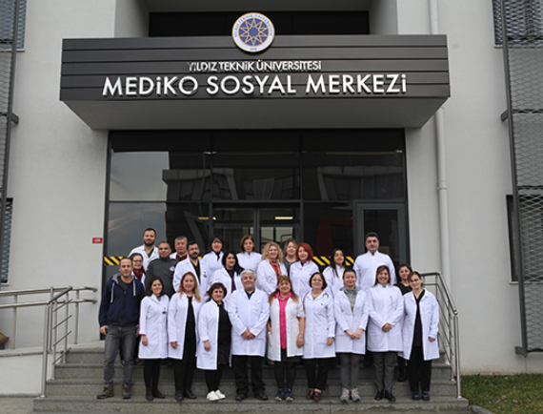
Sağlık
YTÜ Beşiktaş ve Davutpaşa Kampüslerinde bulunan Mediko-Sosyal Sağlık Birimlerinde öğrenci, akademik ve idari personele sağlık hizmeti verilmektedir. Muayeneler ücretsizdir.
Hizmetler:
Acil ve Hemşirelik hizmeti (08:30-16:30)
Poliklinik Hizmeti (09:00-12:00 ve 13:00-16:00)
Güncel duyurular için www.sks.yildiz.edu.tr web sitesi üzerinden «sağlık» sekmesine tıklamanız gerekmektedir.

Slide 30
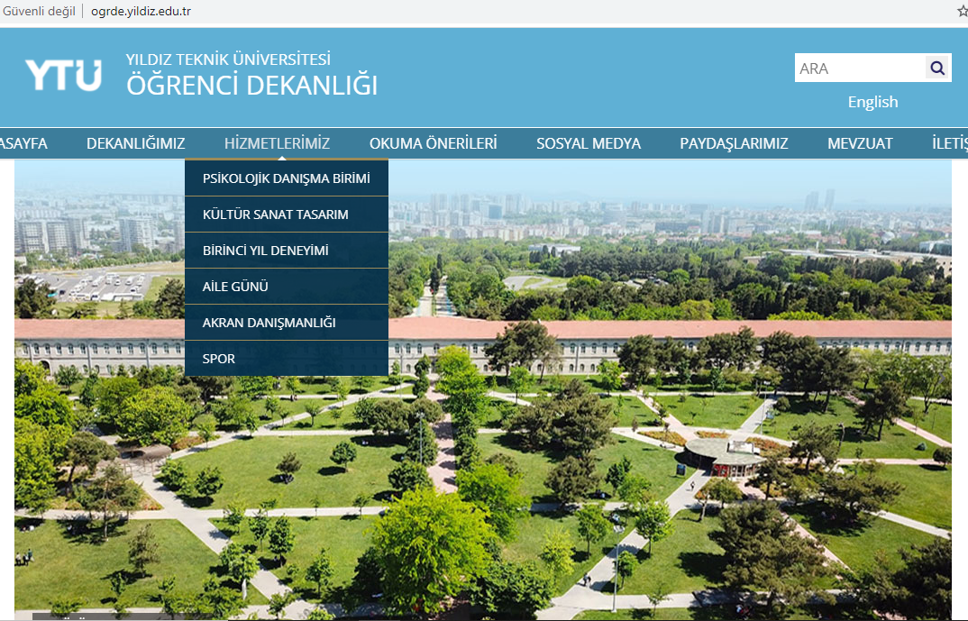
Öğrenci Dekanlığı
Öğrencilerimize akademik kazanımlarının yanı sıra, kişisel, kültürel ve sosyal gelişimlerine katkı sağlamak ve öğrenimleri süresince gelişimlerini ve başarılarını etkileyebilecek sorunlarına hızlı ve etkin çözümler üreterek dinamik bir kampüs hayatı sunmayı amaçlamaktadır.
-Psikolojik Danışma
-Akran Danışmanlığı
-Bağımlılıkla Mücadele
Web Sitesi:
http://www.ogrde.yildiz.edu.tr/

Slide 31

Erasmus+ programı (kısaca) bir öğrenci değişim programıdır.
Erasmus programı, yükseköğretim kurumlarının birbirleri ile işbirliği yapmalarını teşvik etmeye yönelik kurulan bir Avrupa Birliği programıdır.
Lisans öğrencilerine yönelik yurtdışı eğitim ve staj imkanları sunmaktadır.
Öğrenciler en az 3 ay en fazla 12 ay süreyle programdan faydalanabilir.
Staj hareketliliği süreleri en az 2 en fazla 12 aydır.
Lisans 1. sınıf öğrencileri programdan faydalanamaz fakat bir sonraki dönem için başvuru yapabilir.
Son duyuruya göre başarı ortalaması en az 2.40/4.00 olmalıdır (Bu kriter dönem dönem değişiklik gösterebilir).
Değerlendirmede AKTS ort. %50’si ve yabancı dil sınav puanının %50’si alınır.
Bölüm ile anlaşmalı olan üniversitelerde Erasmus+ yapılabilir.

Slide 32

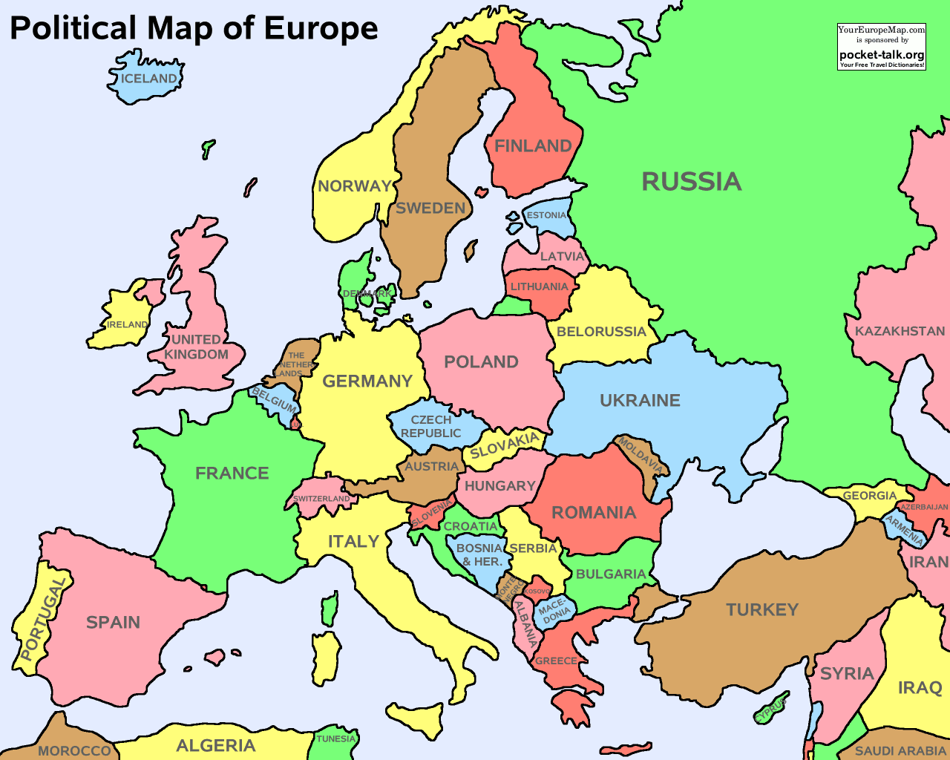





Bölümümüzle güncel olarak anlaşmalı olan üniversitelerin bulunduğu ülkeler:
University of Calabria | ITALY
Universidad de Salamanca | SPAIN
Alpen - Adria Universitat Klagenfurt | AUSTRIA
Riga Technical University | LATVIA
Universidade Nova de Lisboa | PORTUGAL
University Degli Studi di Parma | ITALY
Politechnika Gdanska | POLAND
University of Salerno | ITALY

Slide 33
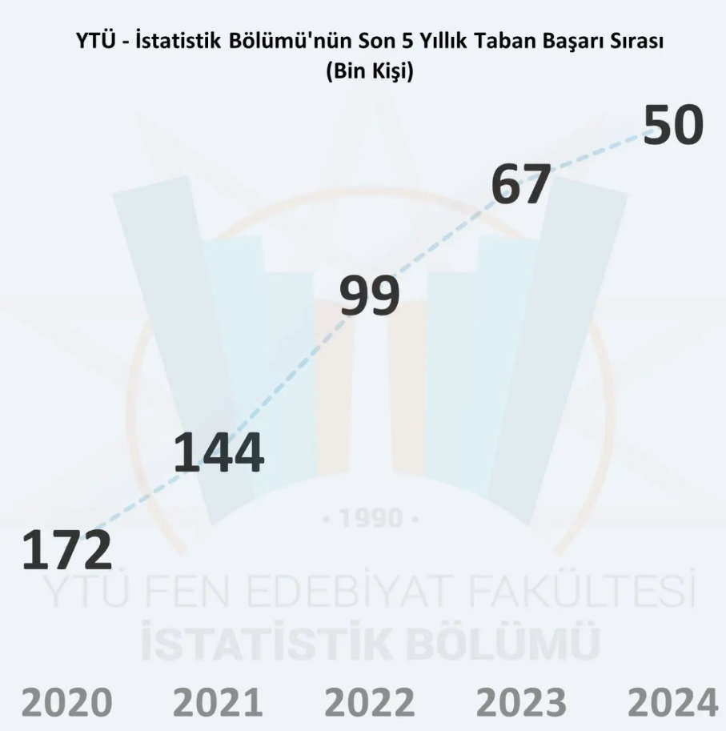

Slide 34



Sosyal Medya Hesaplarımız
@ytuistatistik
@YTU_istatistik_
428280947216193

